Slide 1
泛娱乐iOS
张建平，宁丽环

Slide 2
目录
01
视频房创建房间
02
视频房进入房间
03
视频房Canvas 创建时机
04
语音房进入房间
05
语音房连麦请求
06
语音房开麦/闭麦

Slide 3
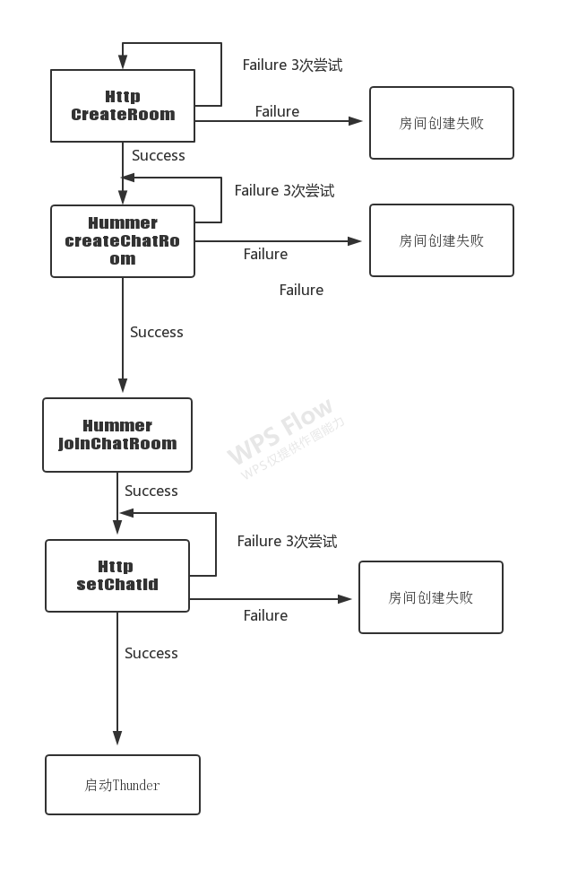
视频房创建房间
1
1. 如果是创建视频房间，调用 http CreateRoom，返回 roomId
2. Hummer 创建房间
3. Hummer 进入房间
4. 调用 Http SetChatId 告知后台房间聊天室已经创建完成
5. 调用 Thunder，调用 JoinRoom 接口

Slide 4
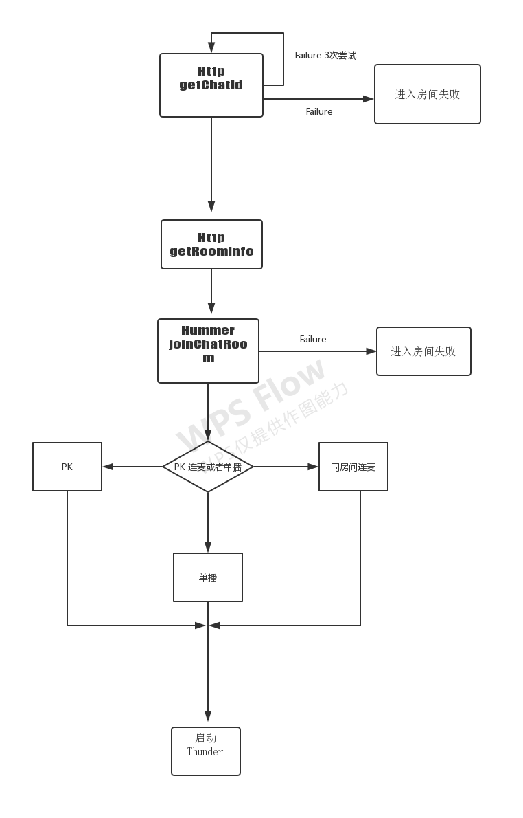
视频房进入房间
2
1. 调用 http GetChatId 获取 Hummer 房间 id
2. 调用 http getRoomInfo 获取房间信息，并判断
房间是否存在
3. Hummer joinRoom 进入房间
4. 通过 GetRoomInfo 可以查看到连麦者信息，根据
RoomId 判断是否是跨房间连麦
5. 在调用 Thunder joinRoom 后，设置自己的 canvas 和
连麦这个 canvas

Slide 5
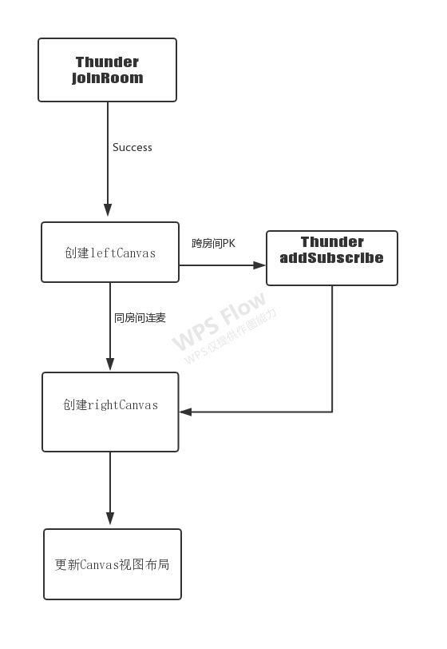
视频房Canvas创建时机
2
1. 在接受到连麦同意的请求
1.1 如果是自己的话就打开自己音视频，并创建自己
的 Canvas 视图，
1.2 如果是其他人的连麦广播请求，就根据 uid 创建
远程视图
1.3 如果是跨房间，就 addSubscribe，并根据 uid 创
建远程视图

Slide 6
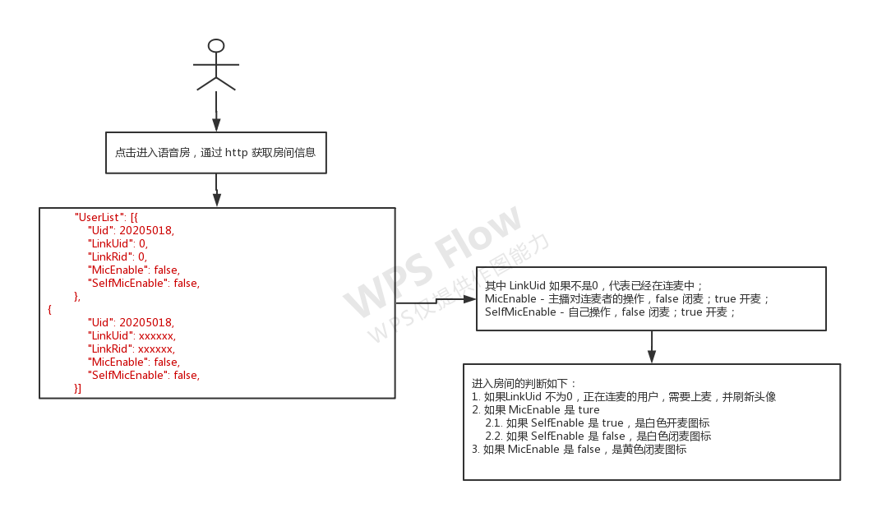
语音房进入房间
4

Slide 7
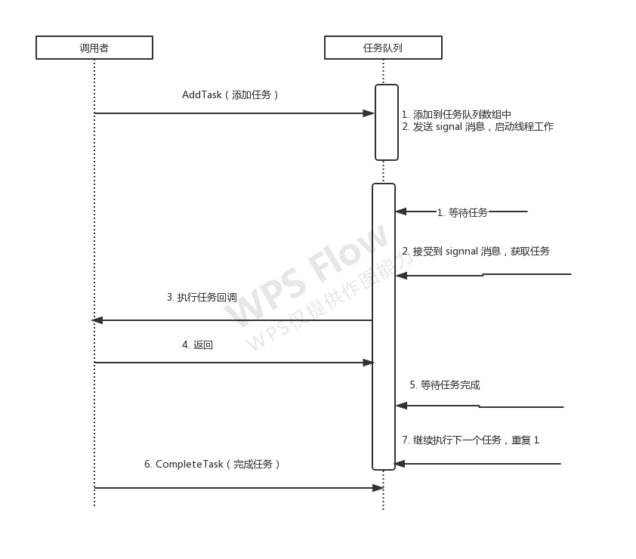
语音房连麦请求
5
单任务等待队列：用于在接受连麦请求时，同一时间只能处理一个任务，其他任务等待处理完成后，再执行。
应用场景：在同时接受到多个连麦请求
后，同一时间只弹出一个选项窗口，当
用户点击操作后，再弹出下一个动作。

Slide 8

语音房开麦/闭麦
6
1. 主播可以自己开麦/闭麦
2. 主播可以全部开麦/全部闭麦
3. 主播可以开麦/闭麦 连麦者
4. 连麦者可以自己开麦/闭麦
5. 主播全部开麦/开麦连麦者
5.1 如果连麦者自己闭麦，是闭麦状态
5.2 如果连麦者自己开麦，是开麦状态
单任务执行队列：与上面的单任务等待队列不同
，这个队列是不进行等待的，有任务就一直执行
，主要是用于 UI 数据同步问题

Slide 9
语音房开麦/闭麦
6
/// 处理全员禁麦/开麦
/// @param micOff yes - 禁麦； no - 开麦
- (void)handleDidAllMicOff:(BOOL)micOff;
/// 某人打开麦克风
/// @param uid 用户 id
- (void)handleDidMicOnWithUid:(NSString*)uid;
/// 某人关闭麦克风
/// @param uid 用户 id
- (void)handleDidMicOffWithUid:(NSString*)uid;
/// 主播关闭本人的麦克风
- (void)handleDidMicOffSelfByAnchor;
/// 主播打开本人的麦克风
- (void)handleDidMicOnSelfByAnchor;
/// 主播关闭其他人麦克风
- (void)handleDidMicOffByAnchorWith:(NSString*)uid;
/// 主播打开其他人麦克风
- (void)handleDidMicOnByAnchorWith:(NSString*)uid;
/// 主播主动关闭某人，在主播方
/// @param uid 关闭麦克风的 uid
- (void)handleMicOffWithUid:(NSString*)uid;
/// 主播主动打开某人，在主播方
/// @param uid 打开麦克风的 uid
- (void)handleMicOnWithUid:(NSString*)uid;
/// 连麦者自己闭麦
- (void)handleMicOffBySelf;
/// 连麦者自己开麦
- (void)handleMicOnBySelf;

Slide 10
谢谢大家

